Slide 1
Semantisatieverhaal A:
Mijn broer is al sinds hij 6 jaar is, groot fan van Lego. Dus vanaf zijn 6e levensjaar. Het begon met kleine auto’s, kleine huisjes en diertjes van Lego. Tegenwoordig bouwt hij enorm grote pakketten. Tegenwoordig betekent nu, in deze tijd. Bijvoorbeeld bekende gebouwen. Een model dan hè. Een model is het voorwerp dat in het klein nagemaakt is. Zoals het vrijheidsbeeld uit Amerika. Dat is een monument. Een monument is speciaal, het is het bouwwerk uit het verleden dat beschermd moet worden. Mijn broer is nu 42 jaar, dus hij heeft wel bewezen of laten zien dat hij een grote fan is. Ik zag hem een keer tijdens het vergaderen online stiekem met Lego spelen… Vergaderen betekent samenkomen om te overleggen.
Ik ben wel onder de indruk van wat je allemaal van Lego kunt maken. Onder de indruk betekent knap of goed vinden. Gelukkig zit er altijd een duidelijke instructie bij een Lego-pakket. De instructie is de aanwijzing voor hoe je iets moet doen of gebruiken, de uitleg. En er zitten tegenwoordig ook altijd extra Lego-stukjes bij. Een extra raampje, of een oogje. Reservestukjes kunnen van pas komen, nuttig zijn als je iets kwijtraakt. Mijn broer heeft zijn eerste Lego-autootjes ook nog staan. Deze zijn al heel oud. Lego vergaat niet, het is bijna onverwoestbaar. Vergaan betekent ophouden te bestaan, kapotgaan. Het is van kunststof gemaakt. Kranten bijvoorbeeld vergaan na een tijd. Die zijn moeilijker om lang te bewaren. Wie is er ook fan van Lego?
A
Notes:
Woordenoverzicht
het model: het voorwerp dat in het klein nagemaakt is
sinds: vanaf
het monument: het bouwwerk uit het verleden dat beschermd moet worden
van pas komen: nuttig zijn
vergaan: ophouden te bestaan, kapotgaan
bewijzen: laten zien dat iets zo is
onder de indruk zijn: knap of goed vinden
de instructie: de aanwijzing voor hoe je iets moet doen of gebruiken, de uitleg
tegenwoordig: nu, in deze tijd
vergaderen: samenkomen om te overleggen

Slide 2
Gerarda Das
Marjan ter Harmsel
Mandy Routledge
Francis Vrielink
Week 39 – 26 september 2023
Niveau A

Slide 3
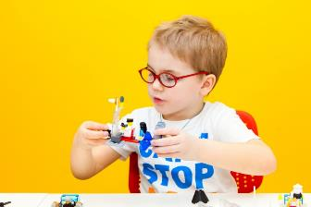
sinds
Notes:
Bron: jako-o.com

Slide 4
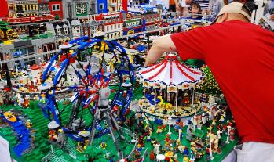
tegenwoordig
Notes:
Bron: jako-o.com

Slide 5
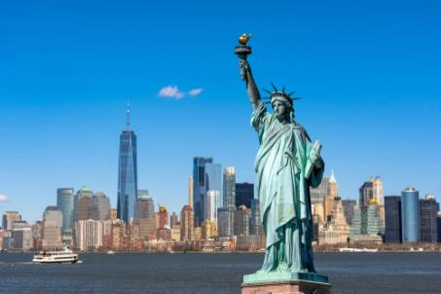
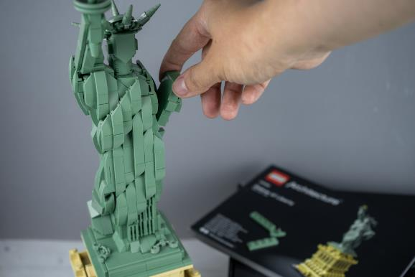
het model

Slide 6
het monument

Slide 7
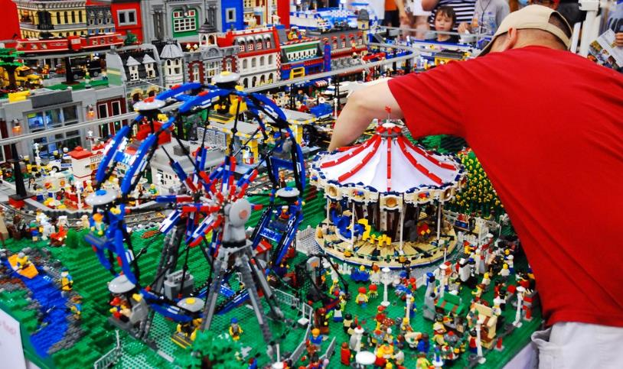
bewijzen

Slide 8
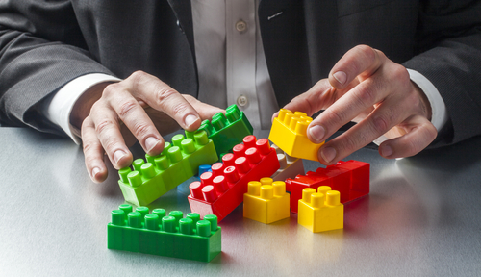
vergaderen

Slide 9
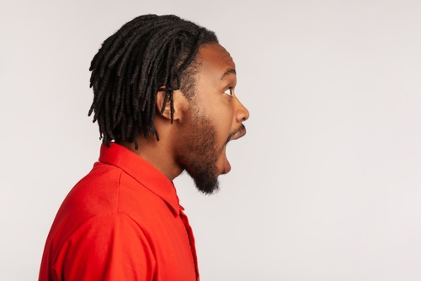
onder de indruk zijn

Slide 10
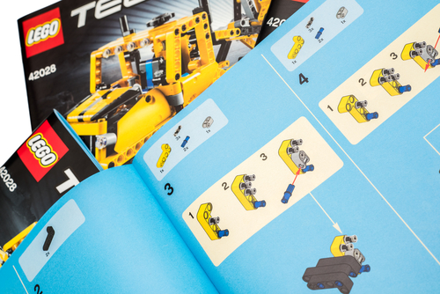
de instructie

Slide 11
van pas komen
Bron: https://www.toypro.com/nl/list/onderdelen

Slide 12
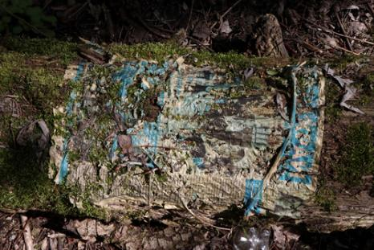
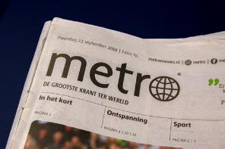
vergaan

Slide 13
Op de woordmuur:

Slide 14
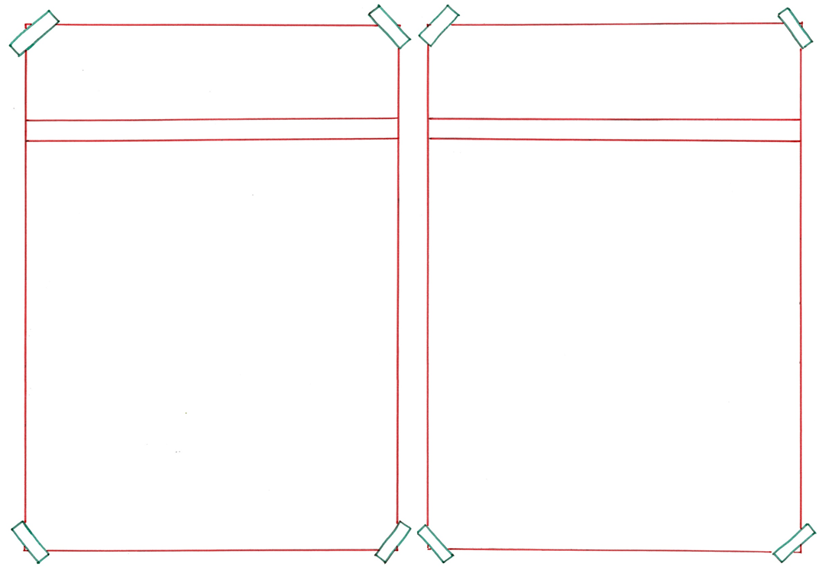
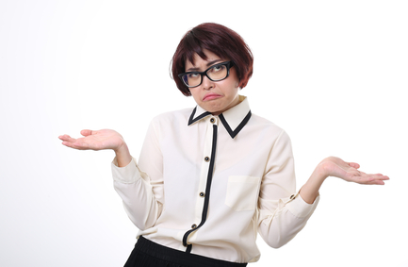
onder de
onverschillig
zijn
indruk zijn
= zonder belangstelling of betrokkenheid
Zij is onverschillig over de ruzie die er in de klas is.
= knap of goed vinden
Ik ben onder de indruk wat je allemaal van Lego kunt maken.

Slide 15
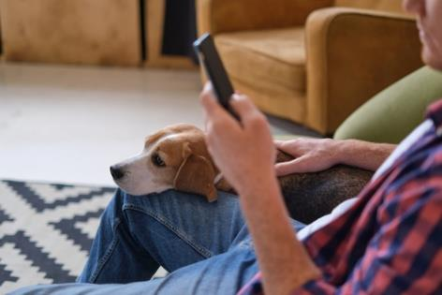
weerleggen
bewijzen
= laten zien dat het niet juist is
Deze foto weerlegt het feit dat mijn broer een Lego-fan is.
= laten zien dat iets zo is
Deze foto bewijst dat mijn broer een grote fan is.

Slide 16
sinds
tot
= vanaf
Sinds 2016 kijkt hij naar Sesamstraat.
= niet verder dan
Tot 2019 keek hij naar Sesamstraat, daarna is hij gestopt.

Slide 17
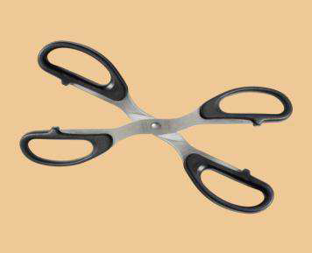
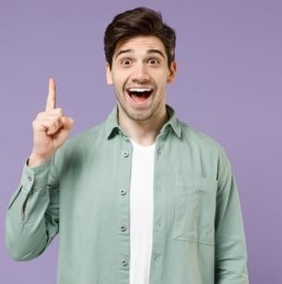
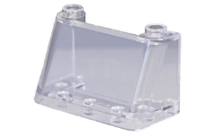
van pas
nutteloos
komen
zijn
= nuttig zijn
Reservestukjes, extra stukjes, kunnen altijd van pas komen.
= zonder nut of doel
Deze schaar is nutteloos. Je kan er niet mee knippen.

Slide 18
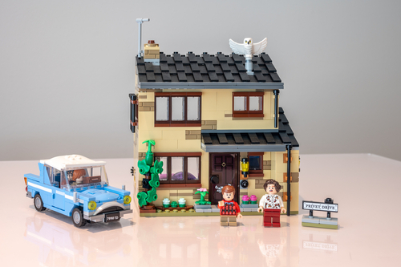
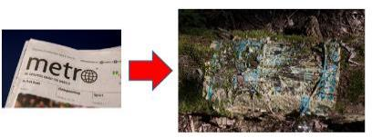
vergaan
blijven
= ophouden te bestaan, kapotgaan
Kranten vergaan na een tijdje.
= niet tijdelijk
Lego zal altijd blijven.

Slide 19
voorheen
tegenwoordig
= vroeger, in het verleden
Voorheen speelde hij met kleine auto’s, kleine huisjes en diertjes van Lego.
= nu, in deze tijd
Tegenwoordig bouwt hij enorm grote pakketten.

Slide 20
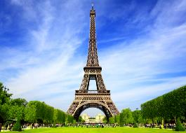
het monument
= het bouwwerk uit het verleden dat beschermd moet worden
het Vrijheidsbeeld
de Eiffeltoren

Slide 21
het origineel
het model
= het voorwerp dat in het klein nagemaakt is
1 millimeter model = 1 meter (1000 millimeter) origineel 1:1000
de schaal

Slide 22
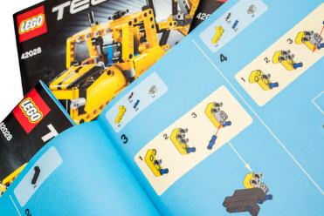
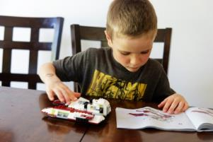
de gebruiksaanwijzing
de instructie
= de aanwijzing voor hoe je iets moet doen of gebruiken, de uitleg
concentreren

Slide 23
online
vergaderen
= samenkomen om te overleggen
de afspraak
de agenda

